Slide 1
Лабораторная работа №1.
Выполнил студент 1 курса ИВТ-19-1: Подгорбунский Виктор

Slide 2
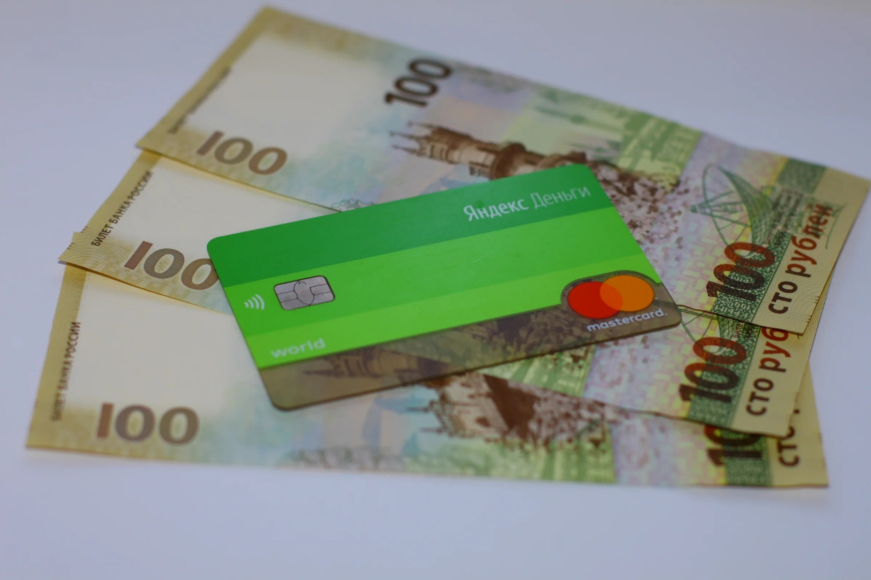
В современном мире все большую популярность приобретают банковские карты.

Slide 3
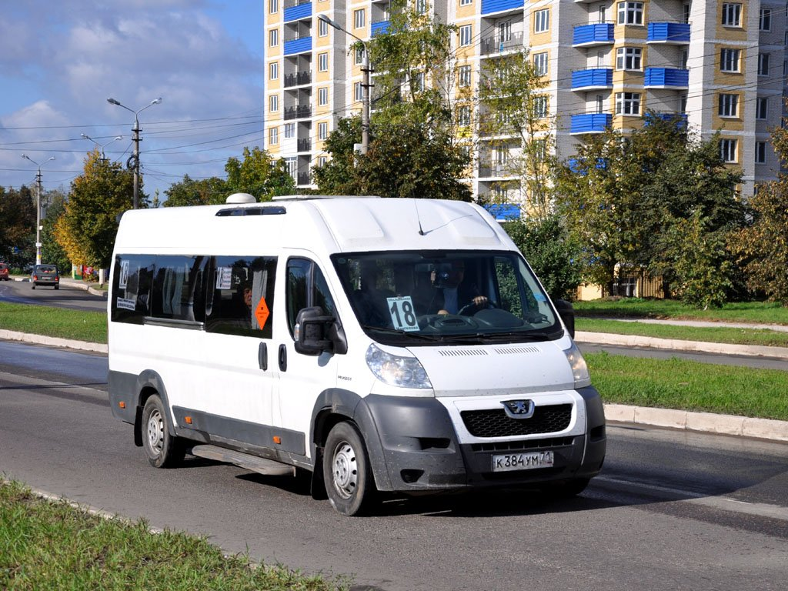
Особенно это актуально при оплате за проезд в городском транспорте. В Чите оплата в маршрутных такси производится только наличными. А это не очень удобно.

Slide 4
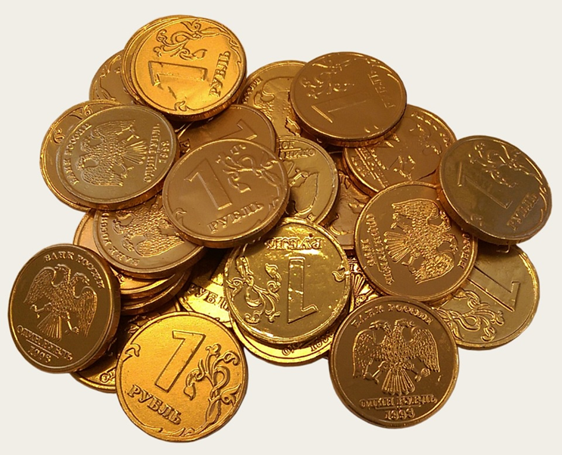
Во-первых, не всегда под рукой есть мелочь для оплаты проезда в маршрутном такси.
Во-вторых, у водителя маршрутки зачастую нет сдачи.
В- третьих, на наличных много вирусов, которые передаются от человека к человеку.

Slide 5
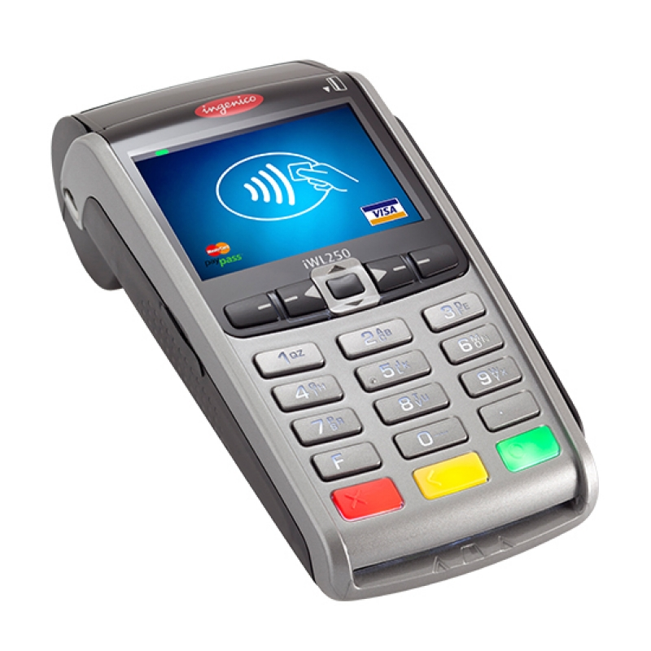
Предлагаю, наряду с наличной оплатой в маршрутном такси ввести оплату с помощью банковской карты.
Для этого необходимо, чтобы во всех маршрутках у водителей были терминалы.

Slide 6
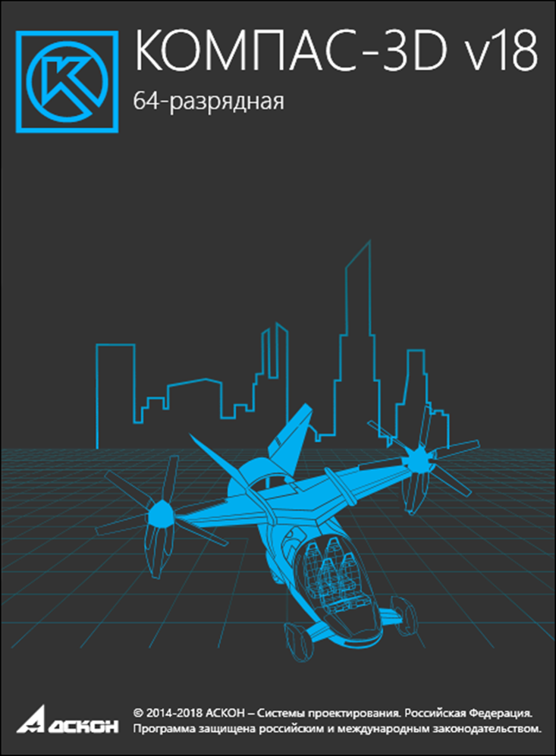

Сдавая выполненную работу в «КОМПАС- 3D v18» по инженерной графике, я столкнулся со следующей проблемой - моя работа не открывается в таких же программах более ранних версий.
Хотелось бы, чтобы разработчики внесли в программу изменения совместимости всех версий.

Slide 7
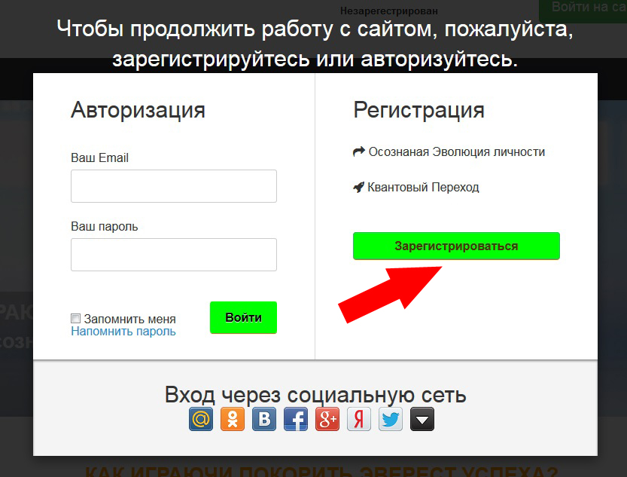
На многих сайтах, прежде чем скачать или получить нужную информацию, необходимо зарегистрироваться.
Я считаю, что для нахождения быстрой информации – это лишнее, занимает время, а главное - не хотелось бы лишний раз распространять личную информацию о себе.

